Slide 1
Estrategias algorítmicas
Dividir para reinar
Backtracking
Algoritmos codiciosos
Programación dinámica

Slide 2
Estrategias algorítmicas
Dividir para reinar
Backtracking
Algoritmos codiciosos
Programación dinámica

Slide 3
Tres problemas en grafos con costos
a) Grafos direccionales:
encontrar la ruta más corta desde un vértice a todos los otros —el algoritmo de Dijkstra
b) Grafos no direccionales:
encontrar el árbol de cobertura de costo mínimo
c) Grafos direccionales:
encontrar las rutas más cortas entre todos los pares de vértices

Slide 4
El algoritmo de Dijkstra es un algoritmo codicioso
En cada paso, el algoritmo hace una elección que corresponde a un óptimo local:
toma la mejor decisión que puede, con la información que tiene hasta ese momento
… con la esperanza de que al hacer la última elección haya logrado el (un) óptimo global:
algunos algoritmos codiciosos efectivamente encuentran el óptimo global (p.ej., Dijkstra)
… pero no todos

Slide 5
1
32
29
73
∞
3
99
5
28
39
60
28
7
26
2
35
34
52
35
26
37
0
40
0
58
∞
38
38
4
6
93

Slide 6
1
32
29
73
105
3
99
5
28
39
60
28
7
26
2
35
34
52
35
26
37
0
40
0
58
∞
38
38
4
6
93

Slide 7
Conectividad digital
El intendente de la Región del Maule ha decidido mejorar significativamente la conectividad digital de la región
La idea es instalar fibra óptica subterránea entre todos los pares de puntos relevantes de la región —cada instalación tiene un costo
Sólo que hay demasiada fibra óptica que instalar como para hacerlo todo de una vez
Lo prioritario es conectar las ciudades más pobladas, que tienen escuelas, universidades, hospitales, compañías de bomberos, super-mercados, etc.
¿Cuál es la forma más barata de hacer esto?

Slide 8
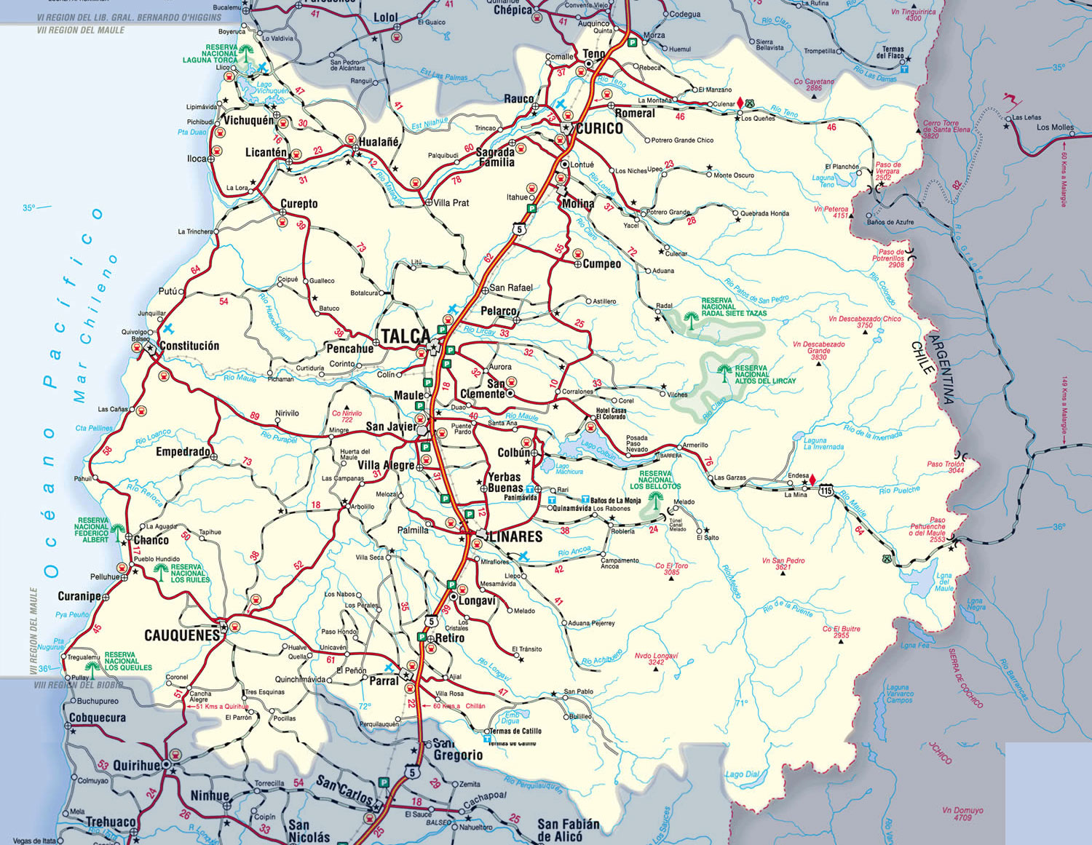
Notes:
Pensemos en el grafo del problema: cada pueblo/ciudad es un nodo, y cada camino que los conecta una arista. A cada arista hay asociado un costo: el costo de reparar ese camino.
Queremos un subconjunto de aristas tal que el costo de repararlas todas (la suma de los costos de cada una) sea lo menor posible.
El sub-grafo generado por estas aristas necesariamente es acíclico (¿por que?): es un árbol.
Cada nodo debe estar incluido, sino, no estaríamos garantizando la conectividad de toda la región, por lo que debe ser un árbol de cobertura.
Estamos buscando lo que se conoce como árbol de cobertura mínimo.

Slide 9
2
costo de la
instalación
29
cuidad
0
51
6
31
32
7
25
1
21
60
51
46
3
18
34
5
40
4

Slide 10
MST: Minimum spanning tree
El problema es descrito por un grafo no direccional con costos
La solución es un subconjunto T de las aristas tal que:
las aristas de T no forman ciclos —forman un árbol
las aristas de T incluyen todos los vértices —forman una cobertura
no hay otro árbol de cobertura con menor costo total (la suma de los costos de las aristas de T) —es de costo mínimo
Notes:
Nótese que los MST no son únicos. Esto dependerá únicamente de si todas las aristas del grafo tienen distinto costo.

Slide 11
2
29
0
51
6
31
32
7
25
1
21
60
51
46
3
18
34
5
40
4

Slide 12
MSTs
Originalmente, hace 100 años, redes de distribución de potencia
Después, redes telefónicas
Hoy, redes de comunicación, eléctricas, hidráulicas, de computadores, de carreteras, de tráfico aéreo
… incluso redes biológicas, químicas y físicas que se encuentran en la naturaleza

Slide 13
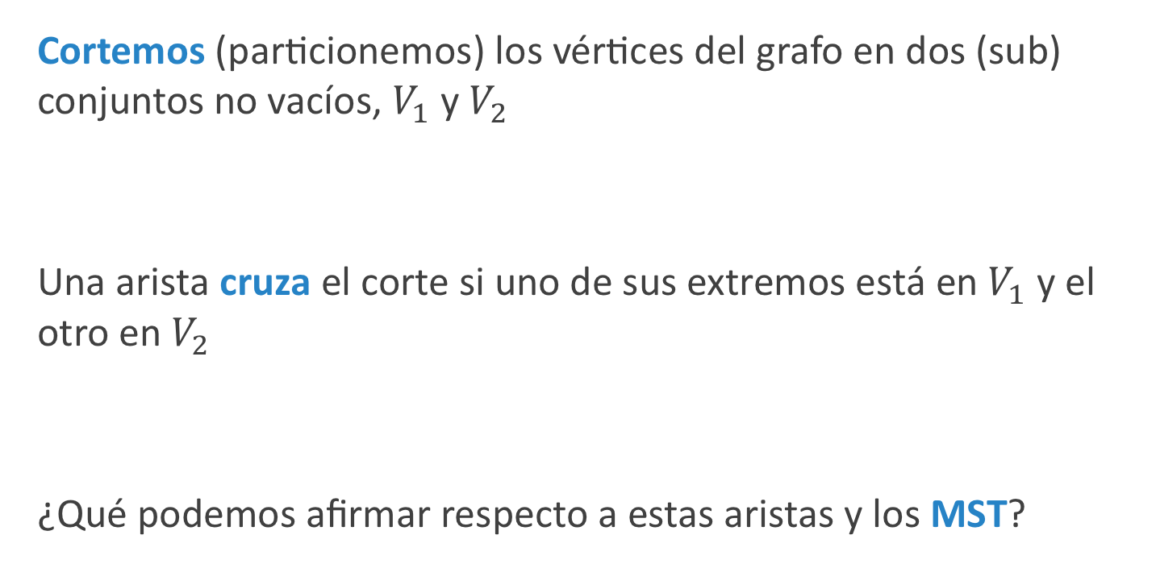
MSTs, cortes y aristas que cruzan el corte
Cortemos (particionemos) los vértices del grafo en dos (sub) conjuntos no vacíos, $V_{1}$ y $V_{2}$
Una arista cruza el corte si uno de sus extremos está en $V_{1}$ y el otro en $V_{2}$
¿Qué podemos afirmar respecto a estas aristas y los MST?
Notes:
Estos conjuntos de vértices son una partición del grafo, es decir, $V_{1}∪V_{2}=V, V_{1}∩V_{2}=∅$
Al menos una de estas aristas debe pertenecer a un MST, ya que sino no sería de cobertura
La menor de estas aristas siempre pertenece a algún MST. Demostrar

Slide 14
El corte (V₁, V₂) y las aristas que cruzan el corte
V₂ =
complemento
de V₁
V₁ = subconjunto
no vacío
¿Cuál debería ser la siguiente arista, y siguiente nodo, a incluir?
Notes:
La idea es ir revisando nodo por nodo, agregando una arista a la vez.

Slide 15
Buscando un MST
Si para cada corte la arista de menor costo está en un MST
… ¿cómo podemos encontrar un MST?
… ¿podremos construirlo una arista a la vez?

Slide 16
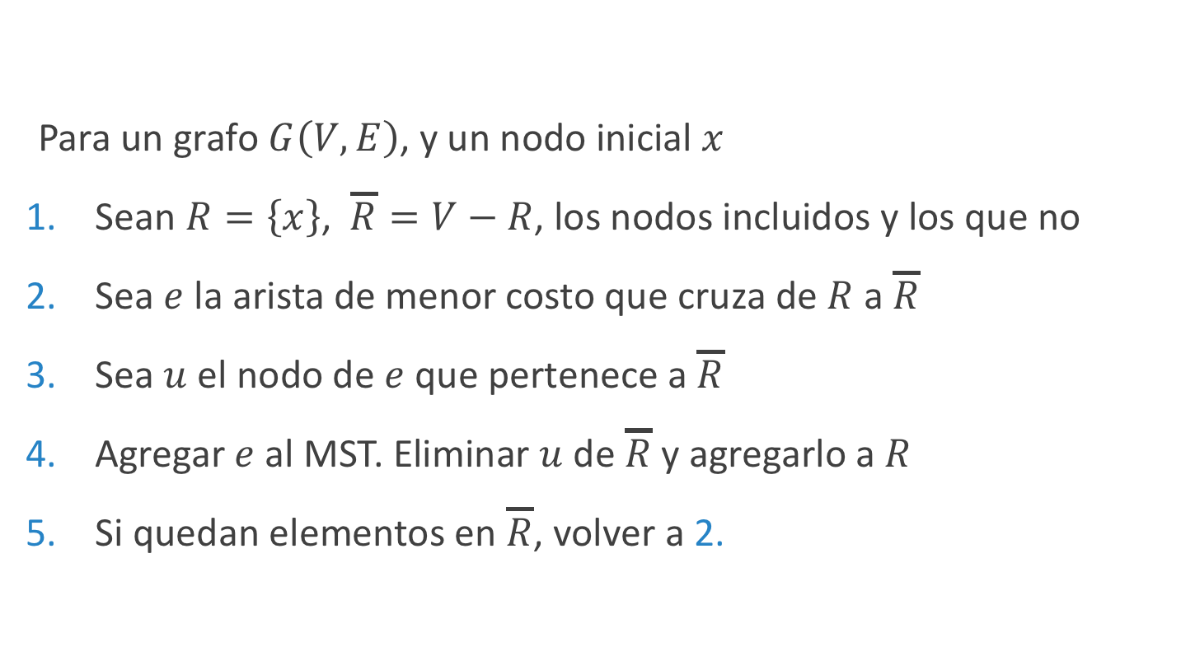
Algoritmo de Prim
Para un grafo $G\left(V,E\right)$, y un nodo inicial $x$
Sean $R=\left\{x\right\}$, $\overline{R}=V−R$, los nodos incluidos y los que no
Sea $e$ la arista de menor costo que cruza de $R$ a $\overline{R}$
Sea $u$ el nodo de $e$ que pertenece a $\overline{R}$
Agregar $e$ al MST. Eliminar $u$ de $\overline{R}$ y agregarlo a $R$
Si quedan elementos en $\overline{R}$, volver a 2.
Notes:
¿Cómo hacemos esto de manera eficiente? En especial el paso 2. ¿Será posible usar alguna estructura de datos?

Slide 17
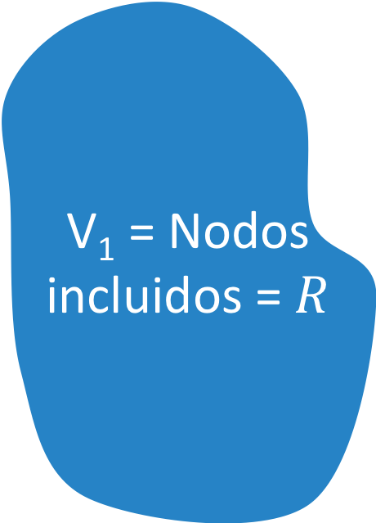
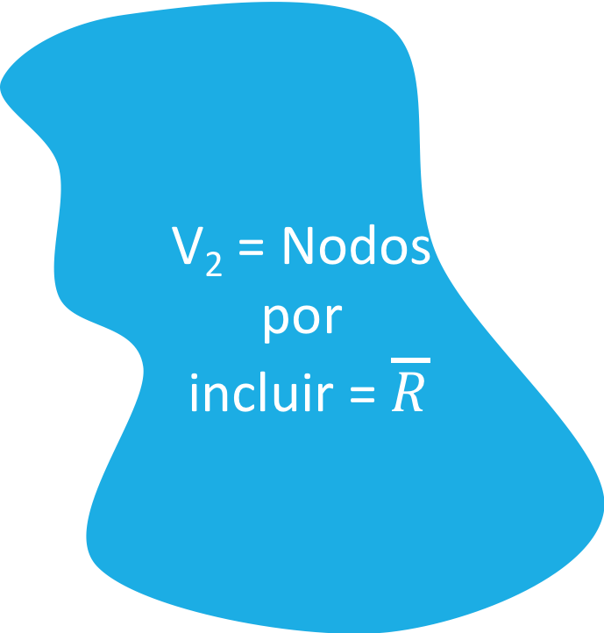
El corte (V₁, V₂) y las aristas que cruzan el corte en el algoritmo de Prim
V₂ = Nodos
por
incluir = $\overline{R}$
V₁ = Nodos incluidos = $R$
¿Cuál debería ser la siguiente arista, y siguiente nodo, a incluir?
Notes:
La idea es ir revisando nodo por nodo, agregando una arista a la vez.

Slide 18
2
29
0
51
6
31
32
7
25
1
21
60
51
46
3
18
34
5
40
4

Slide 19
2
∞
29
0
0
51
6
∞
31
32
7
25
1
∞
60
∞
21
51
46
3
18
34
∞
∞
5
40
4
∞

Slide 20
2
29
29
0
0
51
6
51
31
32
7
25
1
31
60
32
21
51
46
3
18
34
∞
60
5
40
4
∞

Slide 21
2
29
29
0
0
51
6
51
31
32
7
25
1
31
60
32
21
51
46
3
18
34
∞
60
5
40
4
∞

Slide 22
2
29
29
0
0
51
6
25
31
32
7
25
1
31
60
21
21
51
46
3
18
34
∞
60
5
40
4
46

Slide 23
2
29
29
0
0
51
6
25
31
32
7
25
1
31
60
21
21
51
46
3
18
34
∞
60
5
40
4
46

Slide 24
2
29
29
0
0
51
6
25
31
32
7
25
1
31
60
21
21
51
46
3
18
34
∞
60
5
40
4
46

Slide 25
2
29
29
0
0
51
6
25
31
32
7
25
1
31
60
21
21
51
46
3
18
34
34
40
5
40
4
46

Slide 26
2
29
29
0
0
51
6
25
31
32
7
25
1
31
60
21
21
51
46
3
18
34
34
18
5
40
4
46

Slide 27
2
29
29
0
0
51
6
25
31
32
7
25
1
31
60
21
21
51
46
3
18
34
34
18
5
40
4
46

Slide 28
2
29
29
0
0
51
6
25
31
32
7
25
1
31
60
21
21
51
46
3
18
34
34
18
5
40
4
46

Slide 29
Prim en pseudo código
Prim(s): —s es el vértice de partida
Q ← cola de prioridades; T ← ∅
for each u in V-{s}:
d[u] ← ∞; π[u] ← null; Q.enqueue(s)
d[s] ← 0; π[s] ← null; Q.enqueue(s)
while !Q.empty():
u ← Q.dequeue(); T ← T ∪ (π[u],u)
for each v in α[u]:
if v ∈ Q:
if d[v] > costo(u,v):
d[v] ← costo(u,v); π[v] ← u
return T

Slide 30
Corrección de Prim
Para demostrar que Prim es correcto
… basta demostrar que dado cualquier corte, la arista de menor peso que cruza el corte está en el MST (diap. # 15):
haciendo el supuesto de que todos los pesos son distintos, se puede demos-trar (fácilmente) por contradicción
… y luego demostrar que Prim efectivamente implementa esta estrategia —hints:
¿cómo define Prim el corte (V₁, V₂) sugerido en la diap. # 14?
¿cómo elije Prim la arista de menor peso que cruza el corte anterior?
Notes:
Lo crucial es lo que habíamos mencionado antes, que la arista más chica que cruza el corte pertenece al MST.
La complejidad usando un heap como vimos es de $O(E\log{V)}$

Slide 31
Complejidad de Prim
La complejidad está dada por la complejidad del ciclo while
El ciclo ocurre |V| veces, una por cada nodo u que se saca de Q:
para cada u que sale de Q se revisan todas las aristas adyacentes a u
… → el while revisa cada nodo y cada arista del grafo una vez → O(V+E)
… pero en cada revisión hace una actualización → O(V+E) × algo
Q es una cola de prioridades según d[v]; si la implementamos como un heap binario:
… algo es el tiempo que toma sacar un elemento del heap ( no es O(1) )
… y también el tiempo que toma actualizar la posición de un elemento en el heap ( la asignación d[v] ← costo(u,v) )
Notes:
Lo crucial es lo que habíamos mencionado antes, que la arista más chica que cruza el corte pertenece al MST.
La complejidad usando un heap como vimos es de $O(E\log{V)}$

Slide 32
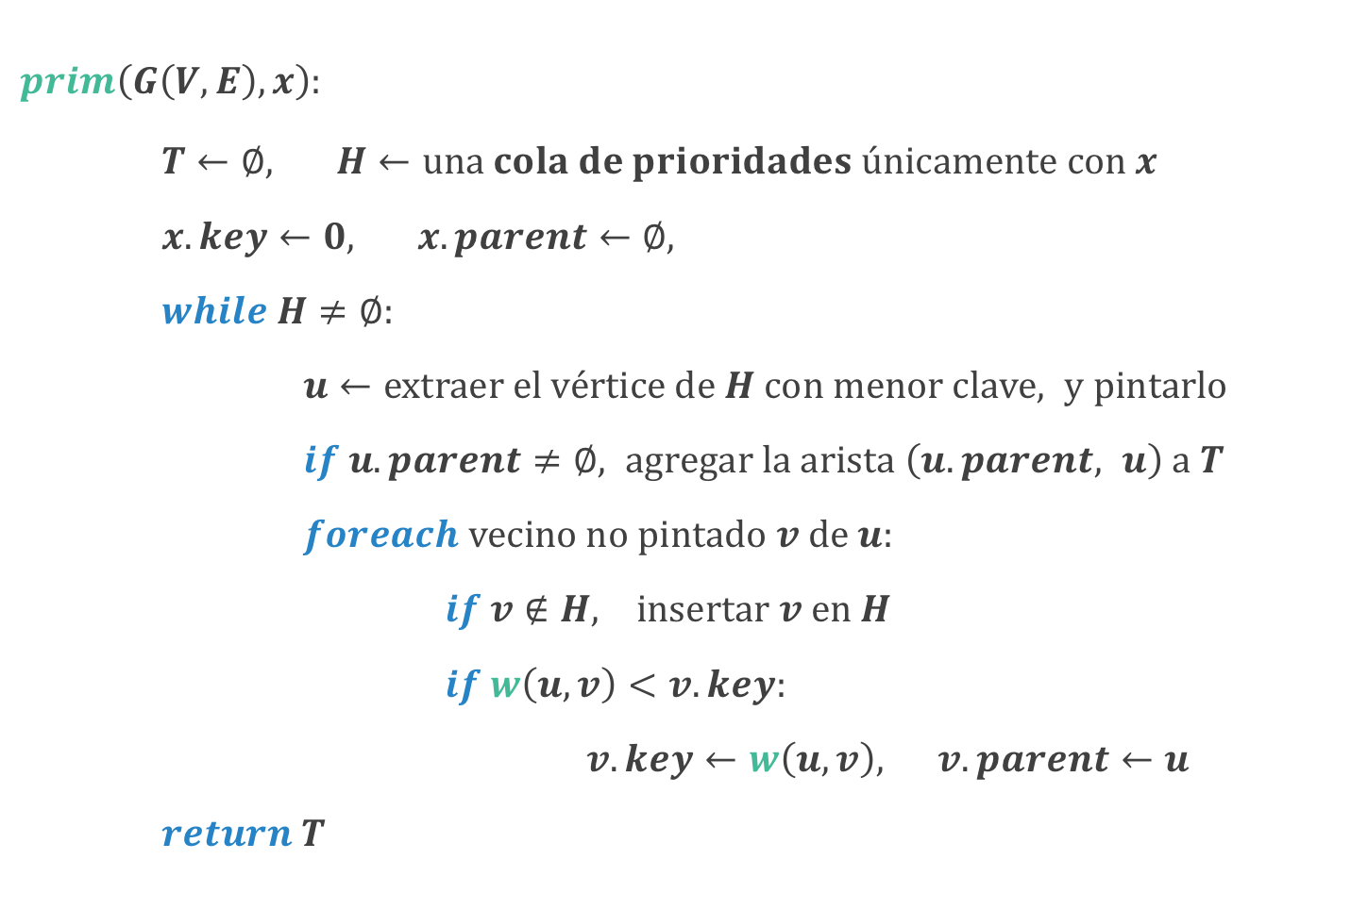
$$prim\left(G\left(V,E\right), x\right):$$
$T←∅ , H←una cola de prioridades únicamente con x$
$x.key←0, x.parent←∅,$
$while H≠∅:$
$u←extraer el vértice de H con menor clave, y pintarlo$
$if u.parent≠∅, agregar la arista \left(u.parent, u\right) a T$
$foreach vecino no pintado v de u:$
$if v∉H, insertar v en H$
$if w\left(u,v\right)<v.key:$
$v.key←w\left(u,v\right), v.parent←u$
$return T$
Notes:
Supondremos que la clave de cada nodo es inicialmente $∞$

Slide 33
Actividades que usan un mismo recurso
Sea S = {1, 2, ..., n} un conjunto de n actividades que deben usar un mismo recurso para poder ejecutarse; el recurso puede ser usado por sólo una actividad a la vez:
cada actividad i tiene una hora de inicio s_{i} y una hora de término f_{i} , s_{i} ≤ f_{i} , y, si se ejecuta, transcurre durante el intervalo de tiempo [s_{i} , f_{i} )
las actividades i y j son compatibles si [s_{i}, f_{i} ) y [s_{j}, f_{j} ) no se traslapan, es decir, si s_{i} ≥ f_{j} o s_{j} ≥ f_{i}
El problema consiste en seleccionar un subconjunto de tamaño máximo de actividades mutuamente compatibles

Slide 34
Primero, demostraremos que hay una solución óptima que comienza con la elección codiciosa de la actividad 1 (la que termina más temprano):
sea A ⊆ S una solución óptima
ordenemos las actividades en A por hora de término
sea k la primera actividad en A
si k = 1, entonces A comienza con una elección codiciosa (y queda demostrado)
…

Slide 35
…
si k ≠ 1, probamos que hay otra solución óptima B que sí empieza con la actividad 1:
sea B = A – {k} ∪ {1}
… entonces como f₁ ≤ f_{k} , las actividades en B son compatibles
… y como B tiene el mismo número de actividades que A, B también es una solución óptima (pero que incluye a la actividad 1)

Slide 36
Elegida la actividad 1, el problema se reduce a encontrar una solución óptima al mismo problema,
… pero sobre las actividades en S que son compatibles con la actividad 1
Demostraremos por contradicción que si A es una solución óptima a S,
… entonces A’ = A – {1} es una solución óptima a S’ = { i ∈ S : s_{i} ≥ f₁ }:
si hubiera una solución B’ a S’ con más actividades que A’,
… entonces agregando la actividad 1 a B’ daría una solución B a S con más actividades que A,
… contradiciendo que A es óptima

Slide 37
X
Y
U
V

Slide 38
Optimalidad codiciosa
Los algoritmos greedy son muy veloces
Pero no siempre sirven para encontrar el óptimo
¿Qué debe cumplirse en un problema para esto?
Notes:
El problema debe tener subestructura optima, es decir, la solución óptima de algún sub-problema está contenida en la solución optima del problema en si.
Al agregar la decisión codiciosa a la solución óptima de un sub-problema, obtenemos la solución óptima del problema.

